Slide 1
Aktivistica Greta Thunberg

Slide 2
Rođena je 3. siječnja 2003. godine u Stockholmu u umjetničkoj obitelji
U dobi od 11 godina, dijagnosticiran joj je Aspergerov sindrom - blaži oblik autizma –izjavila je da zbog toga govori samo kad je potrebno i da joj je zapravo korisno što se nalazi u autističnom spektru, zapravo dobro joj je što svijet vidi ”skoro potpuno crno i bijelo” jer to navodno omogućuje da prozre laži i razmišljanja na drugačiji način.

Slide 3
Izjavila je da se osjeća kao da „umire iznutra” ako ne protestira za zaštitu okoliša
Da smanji emisije ugljičnog dioksida, ne leti avionom
Nagovorila je svoje roditelje da prestanu jesti meso
Potaknula je „školski štrajk za klimu”
U Švedskoj je utjecala na smanjenje korištenja avio letova
U travnju 2019. održala je govor pred zastupnicima Europskog parlamenta, a u rujnu 2019. u Ujedinjenim narodima

Slide 4
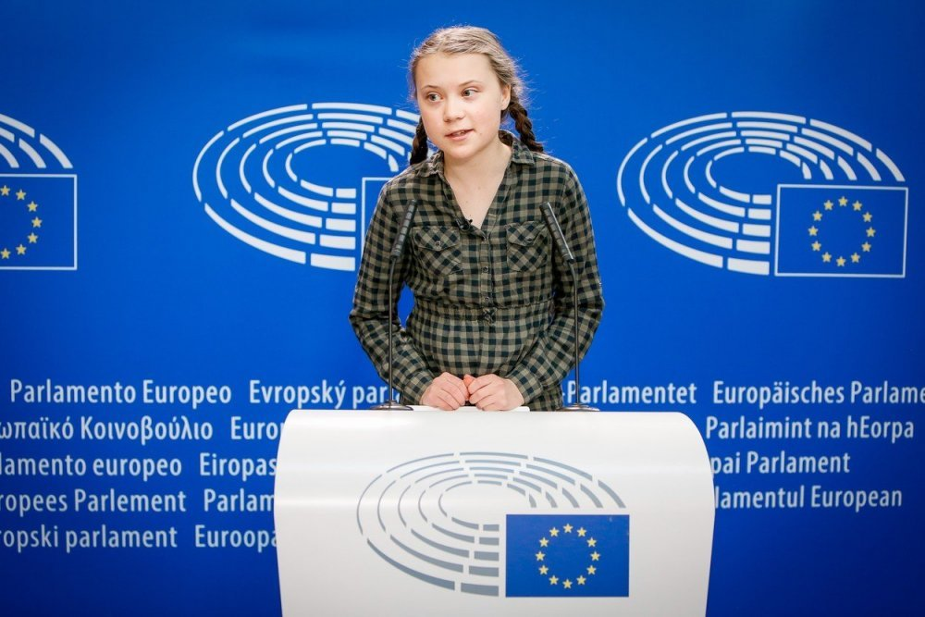

Slide 5
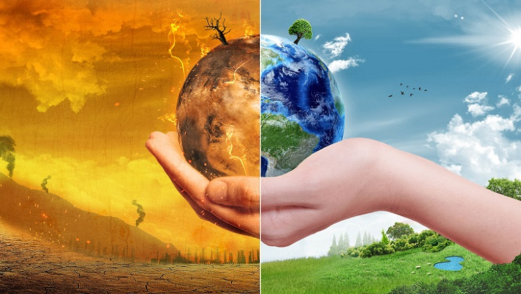

Slide 6
Izradio: Luka Cvitković 8.c.

